Slide 1
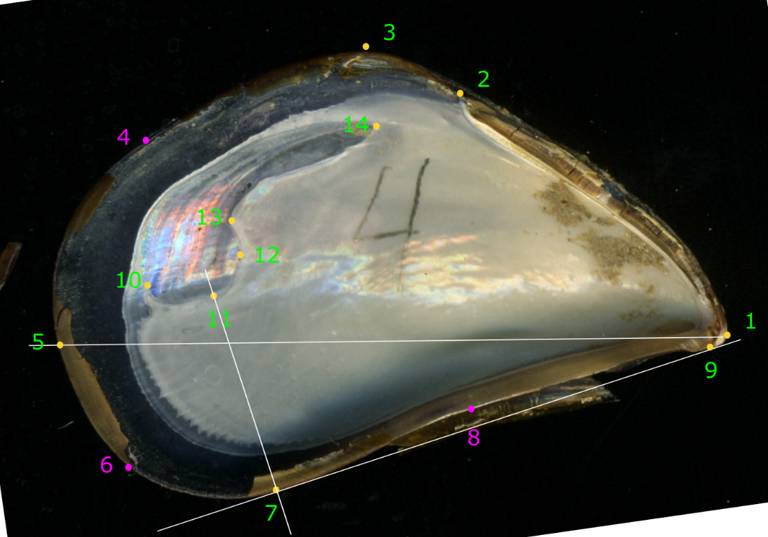
Рисунок 1. Расположение опорных точек, использованных для геометрической морфометрии раковин

Slide 2
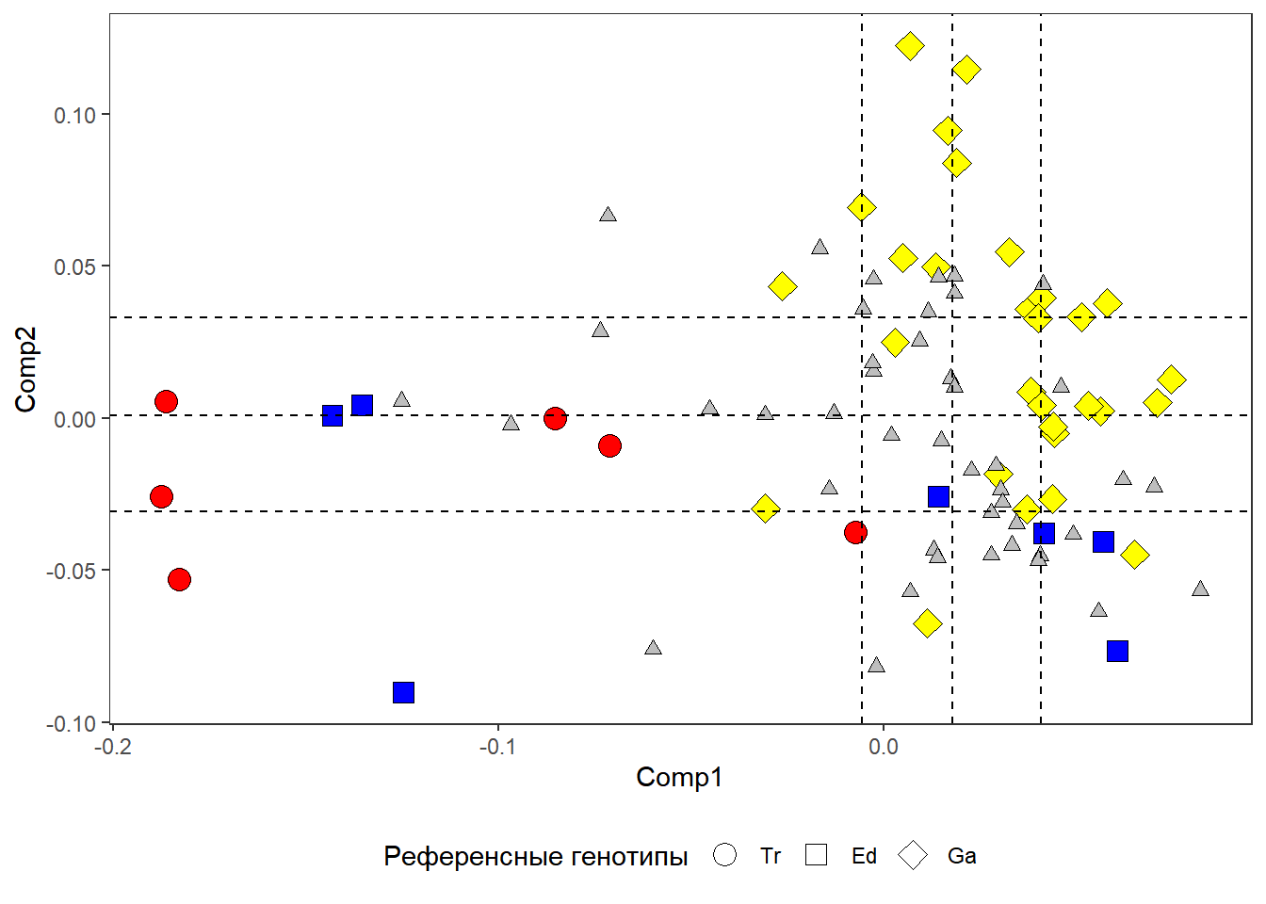
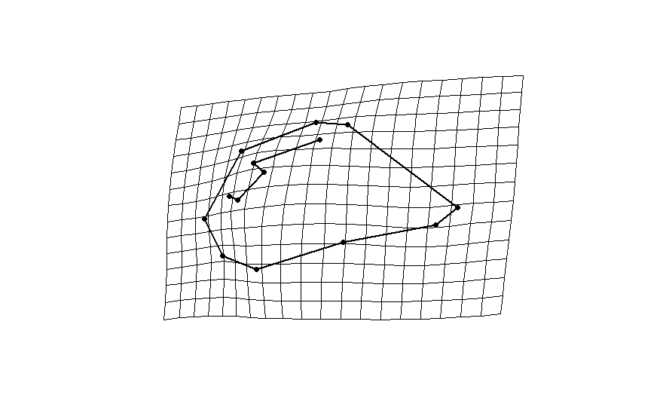
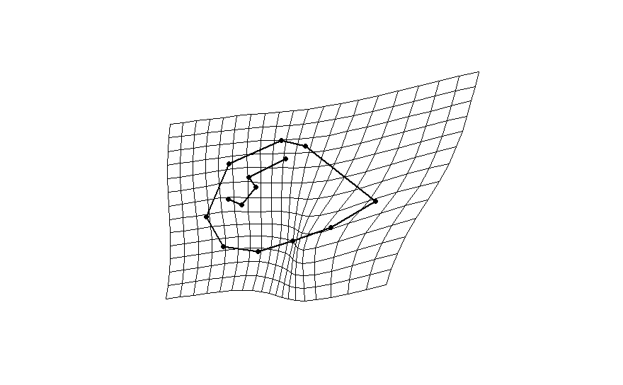
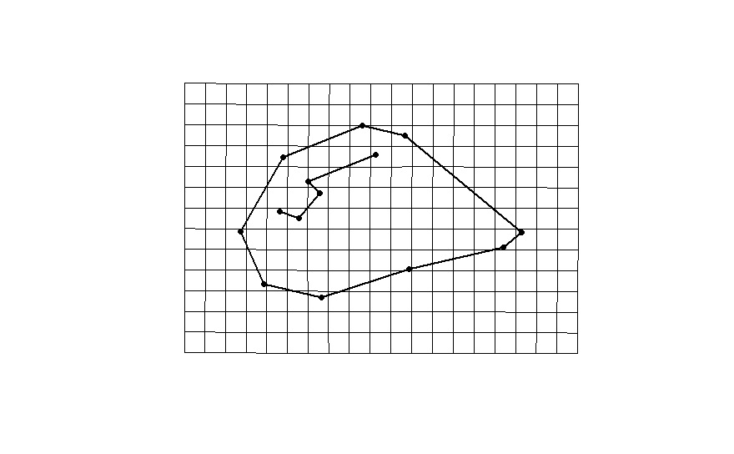
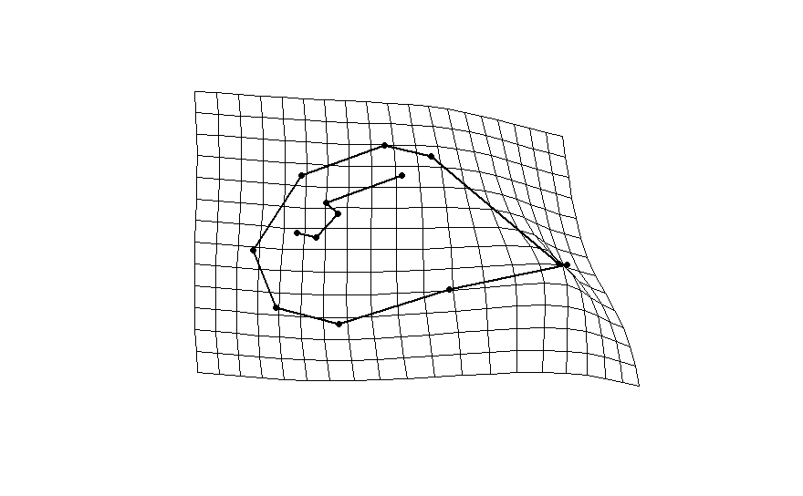
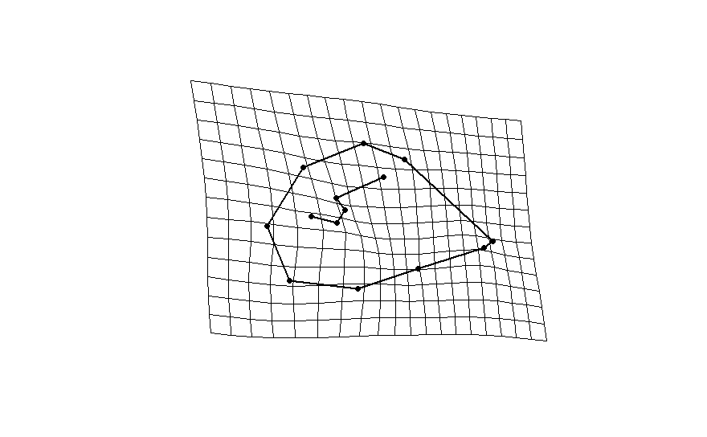
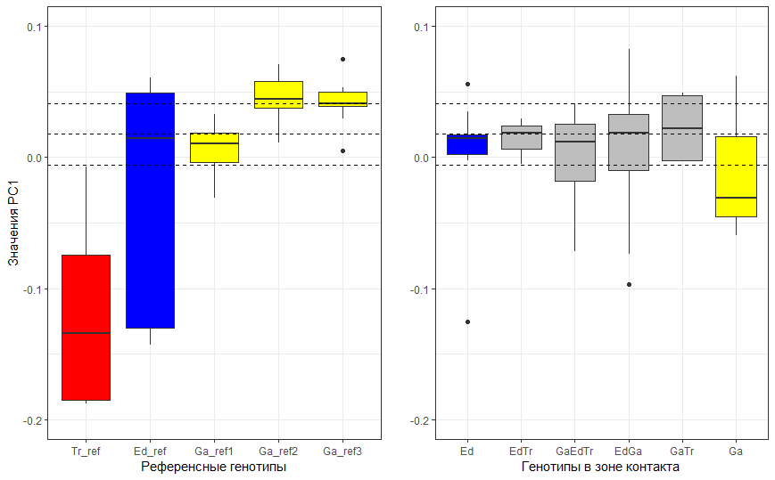
Мидии из рференсных выборок
Мидии из Гасейда
Рисунок 2. Вариация формы раковины мидий. а. Ординация мидий в морфопространстве первых двух главных компонент. Мидии из зоны контакта в Гасейде показаны серыми треугольниками. Пунктирные линни отсекают границы квартилей каждой из компонент. b. Консенснусная форма раковины мидии (центральный рисунок) и формы, соответствующие минимальным и максимальным значениям двух главных компонент. с. Значения первой компоненты у моллюсков из референсных выборок. d. Значения первой компоненты у моллюсков из Гасейда. На c и d прерывистые горизонтальные линии отсекают границы квартилей PC1.

